Slide 1

샬롬
현대교회
어린이교회
초등부

Slide 2

찬양해요~

Slide 3



샬롬샬롬 인사해요
옆에 있는 친구와
샬롬샬롬 인사해요
주님의 평화가 가득하길

Slide 4
나를 사랑하시는 주님
너를 사랑하시는 주님
매일 매일 우리 안에
주님의 사랑 기쁨
주님의 평화가 가득하길

Slide 5
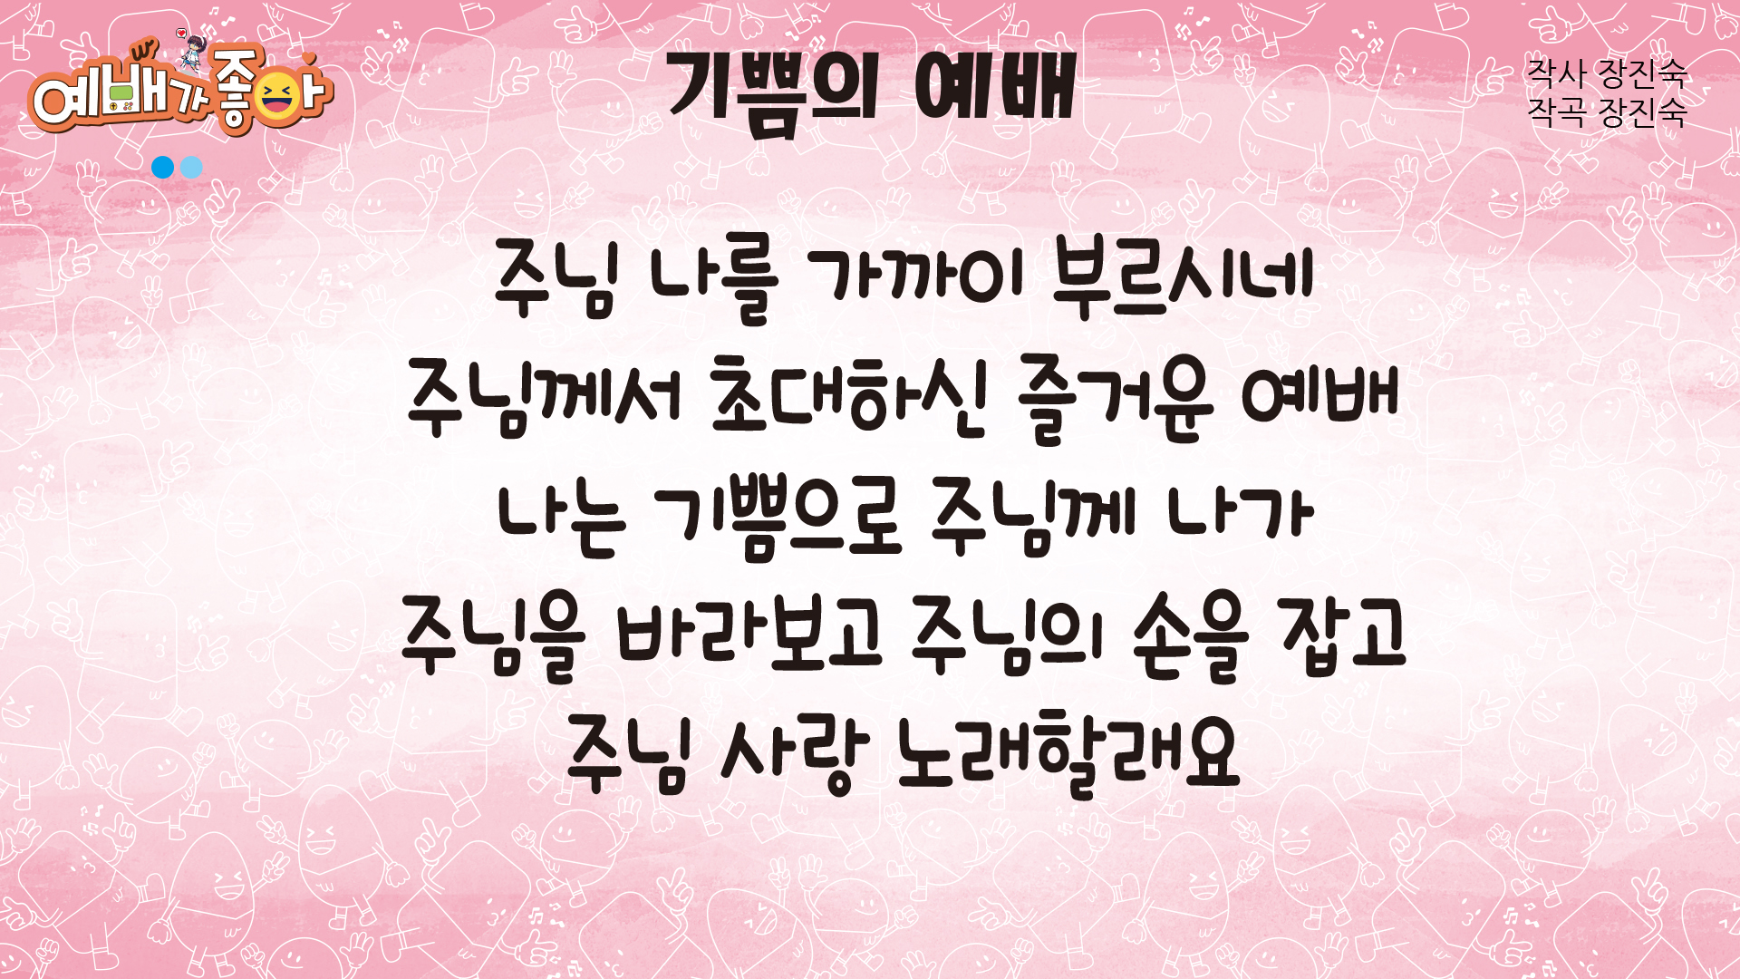

Slide 6
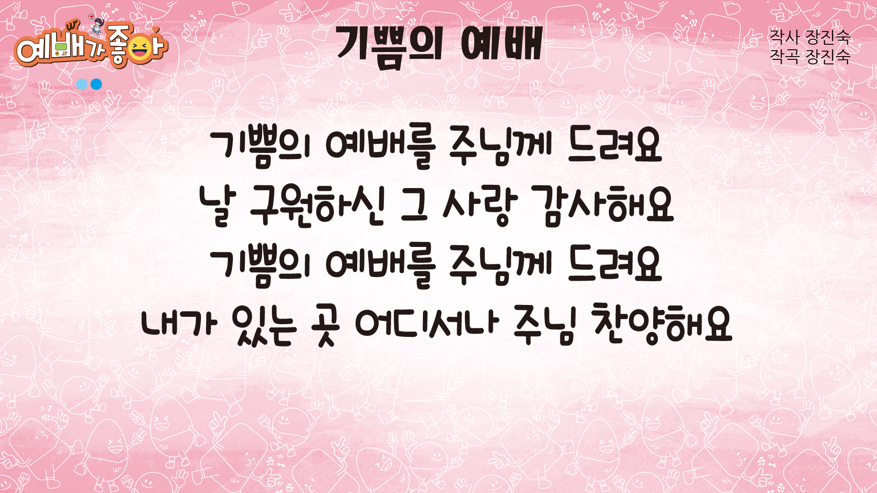

Slide 7
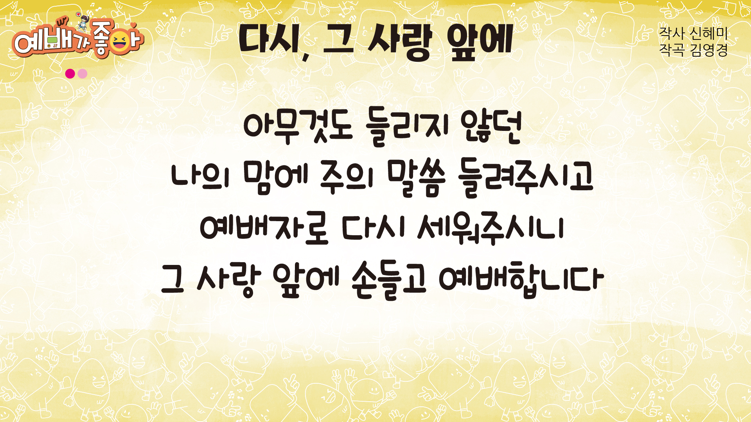

Slide 8
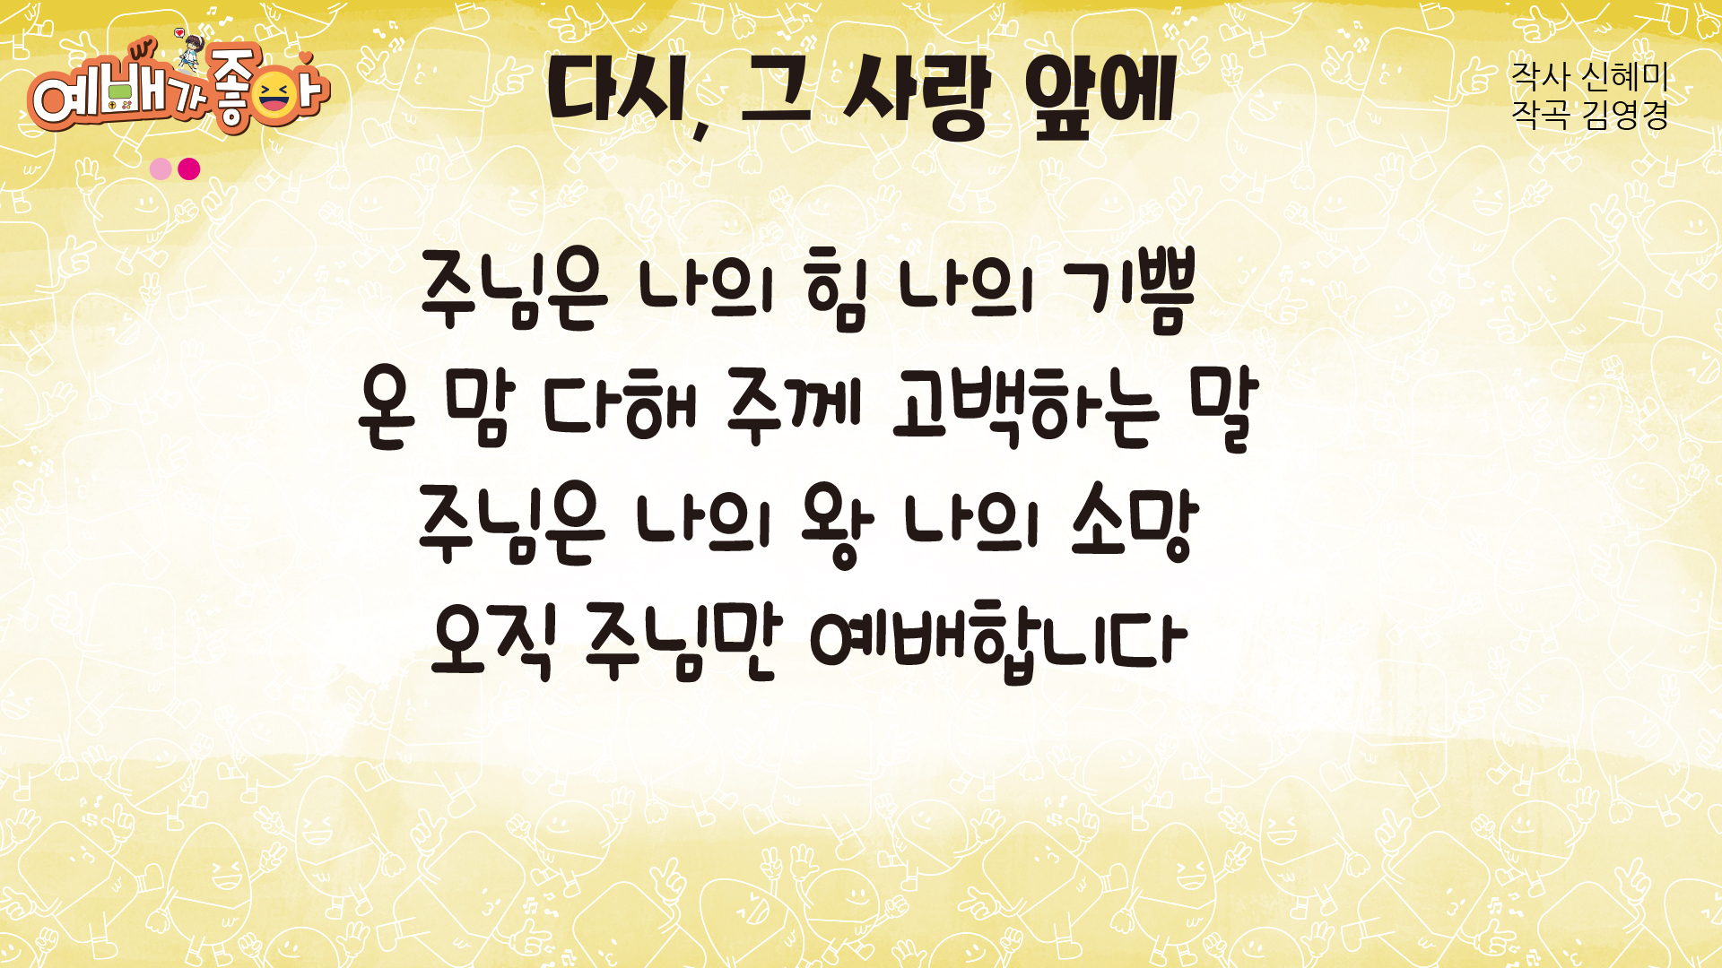

Slide 9
2023년 2월 5일 어린이 예배
오늘은 주현 절 후
다섯 번 째 주일입니다

Slide 10

사도신경
전능하사 천지를 만드신
하나님 아버지를 내가 믿사오며,
그 외아들 우리 주
예수 그리스도를 믿사오니,

Slide 11
사도신경
이는 성령으로 잉태하사
동정녀 마리아에게 나시고,
본디오 빌라도에게 고난을 받으사,
십자가에 못박혀 죽으시고,
장사한 지 사흘 만에 죽은 자
가운데서 다시 살아나시며,

Slide 12
사도신경
하늘에 오르사,
전능하신 하나님 우편에 앉아
계시다가, 저리로서 산 자와
죽은 자를 심판하러 오시리라.

Slide 13
사도신경
성령을 믿사오며, 거룩한 공회와,
성도가 서로 교통하는 것과,
죄를 사하여 주시는 것과,
몸이 다시 사는 것과,
영원히 사는 것을 믿사옵나이다.
아멘

Slide 16

대표기도
김현서 어린이

Slide 17

성경봉독
에스더 2장 17절

Slide 18

성경봉독- 에스더 2장
17 왕이 모든 여자보다 에스더를 더 사랑하므로 그가 모든 처녀보다 왕 앞에 더 은총을 얻은 지라 왕이 그의 머리에 관을 씌우고 와스디를 대신하여 왕후로 삼은 후에

Slide 19
전 국민 오디션
설교
지하람 전도사님

Slide 22
헌금기도
한유은 어린이

Slide 23


Slide 24

주기도문
하늘에 계신 우리 아버지여,
이름이 거룩히 여김을 받으시오며,
나라가 임하시오며,
뜻이 하늘에서 이루어진 것같이
땅에서도 이루어 지이다.

Slide 25
광 고
주님의 축복과 은혜가 우리 모두에게 가득하기를 기도합니다
2. 겨울성경학교 결단을 축복합니다.
3. 2학년 김정란 선생님을 소개합니다.
4. 1,2월 생일자를 축하하며 축복합니다.
5. 5. 2월 12일 예배위원은 사회 한태순 선생님,
대표기도 김여련 어린이, 헌금기도 신제하 어린이 입니다.
Notes:
마우스 오른쪽 클릭 후 텍스트편집(문자열추가) 버튼 누른후 텍스트 삽입 바랍니다

Slide 26
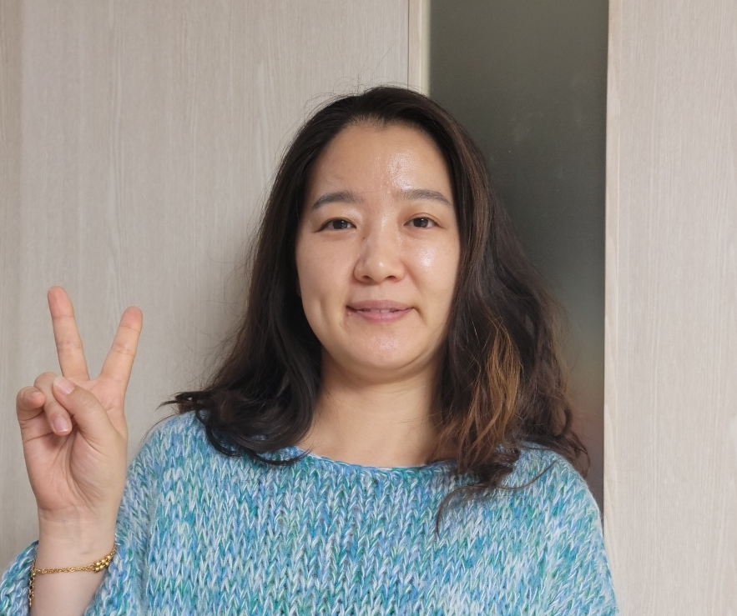
2023년 현대교회 초등부 교사
2학년 김정란 선생님
Notes:
마우스 오른쪽 클릭 후 텍스트편집(문자열추가) 버튼 누른후 텍스트 삽입 바랍니다

Slide 27
1,2월 생일을 축하합니다!
구분 | 이름(날짜)
어린이 | 장라현(1/11), 박시원(1/11), 양희담(1/25), 박미주/박성진(1/27), 서윤하(2/13), 임서현(2/18)
선생님 | 채정례(2/9)

Slide 28
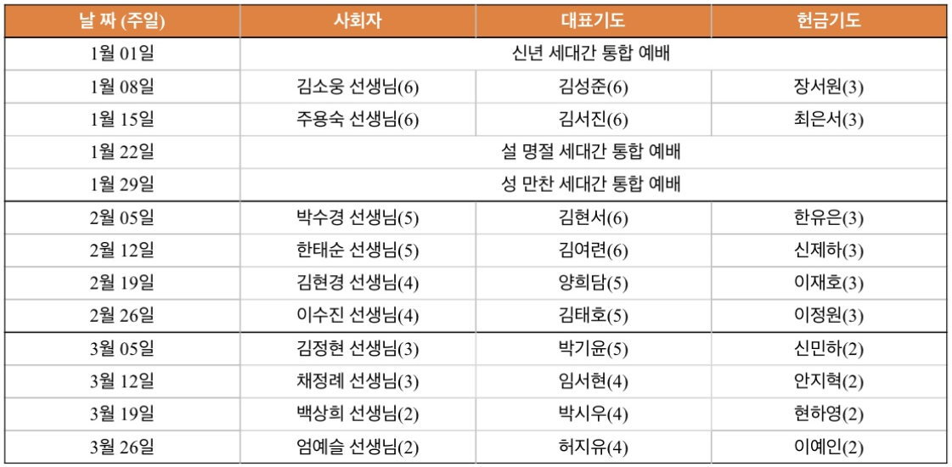
1월, 2월, 3월 예배 위원

Slide 29
주기도문
오늘 우리에게 일용할 양식을 주시옵고,
우리가 우리에게 죄 지은 자를
사하여 준 것같이
우리 죄를 사하여 주시옵고,

Slide 30
주기도문
우리를 시험에 들게 하지 마시옵고,
다만 악에서 구하시옵소서.
나라와 권세와 영광이 아버지께
영원히 있사옵나이다. 아멘.

Slide 31

현대교회
어린이교회
초등부
한 주간
배운 말씀대로
승리하고
다음 주일에
만나요
하나님께
영광을~

